Slide 1
📍
트래비
Travi
AI 기반 여행 플래너 - 대화로 쉽게 여행 계획을 세우세요
2025.11.07 ~ 2025.12.01

Slide 2
🤔 문제 정의
여행 계획, 왜 어려울까요?
🔍
정보 과잉
📅
일정 짜기
수많은 블로그, 유튜브 속에서 정보 찾기 힘듦
동선 최적화, 시간 배분이 어려움
💰
예산 관리
😰
결정 장애
환율 계산, 경비 추적이 번거로움
너무 많은 선택지로 인한 피로감

Slide 3
💡 솔루션
트래비가 해결합니다
"3박 4일 도쿄 여행 일정 만들어줘"
한마디로 완벽한 여행 계획 완성! ✨
🤖
🗺️
💬
AI가 맞춤형 일정 자동 생성
지도에서 동선 바로 확인
자연스러운 대화로 수정

Slide 4
✨ 주요 기능
🤖
🗺️
📅
💰
AI 챗봇
구글 맵
일정 관리
예산 계산기
GPT-4o-mini 기반
대화형 일정 생성
여행지 위치
지도 시각화
여행 계획
CRUD
경비 관리
환율 계산
🌤️
📚
🏙️
📄
날씨 정보
여행 가이드
도시 탐색
PDF 저장
여행지
실시간 날씨
20+ 가이드
MDX 콘텐츠
12개 인기
여행지 정보
일정표
PDF 다운로드

Slide 5
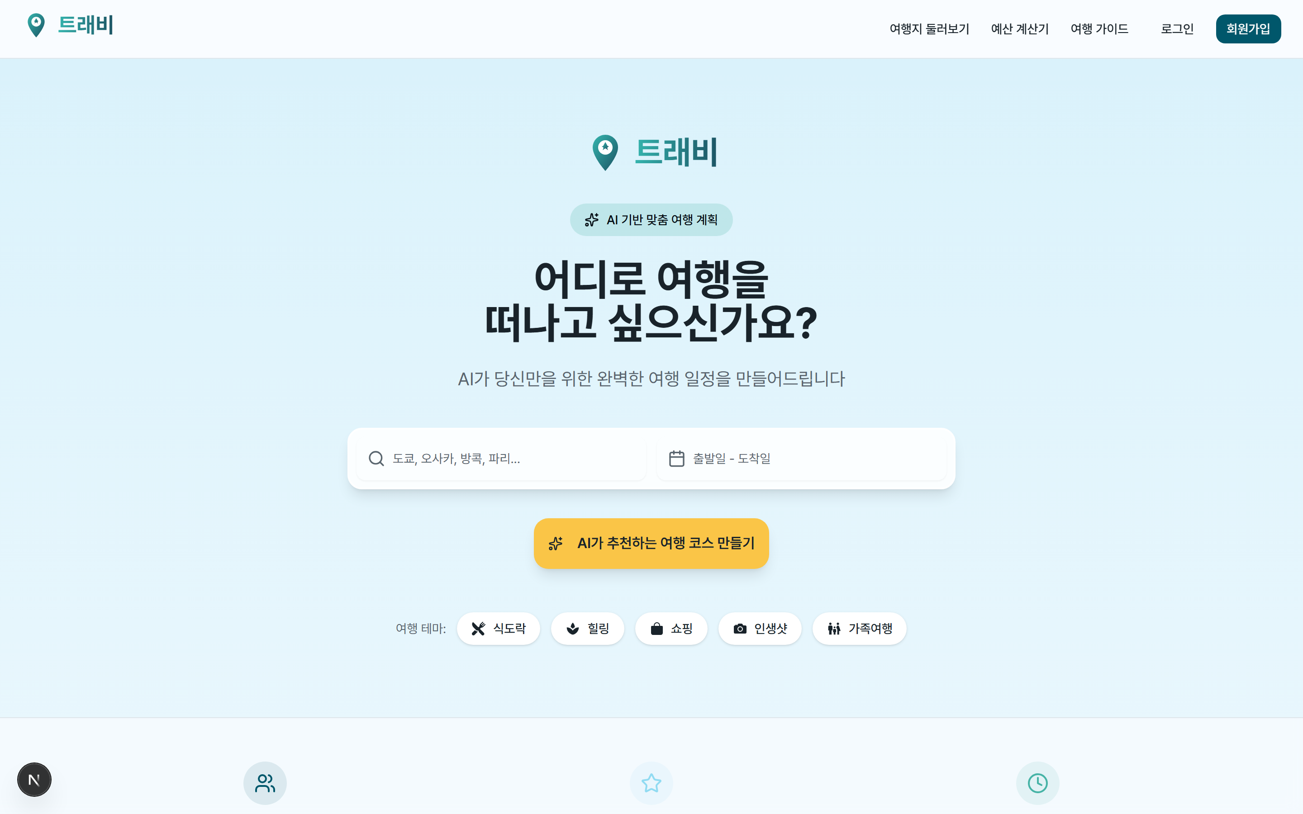
🏠 메인 화면

Slide 6
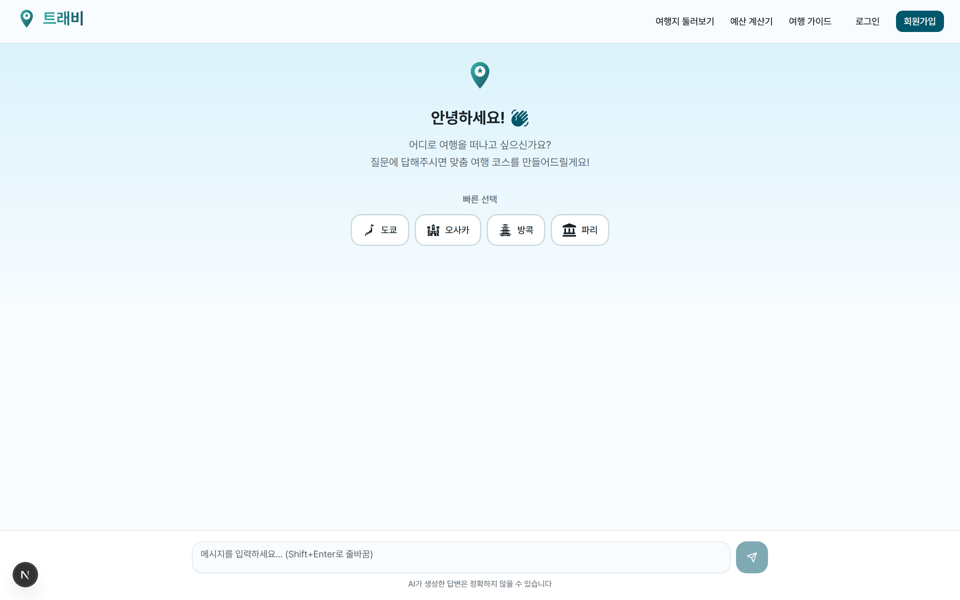
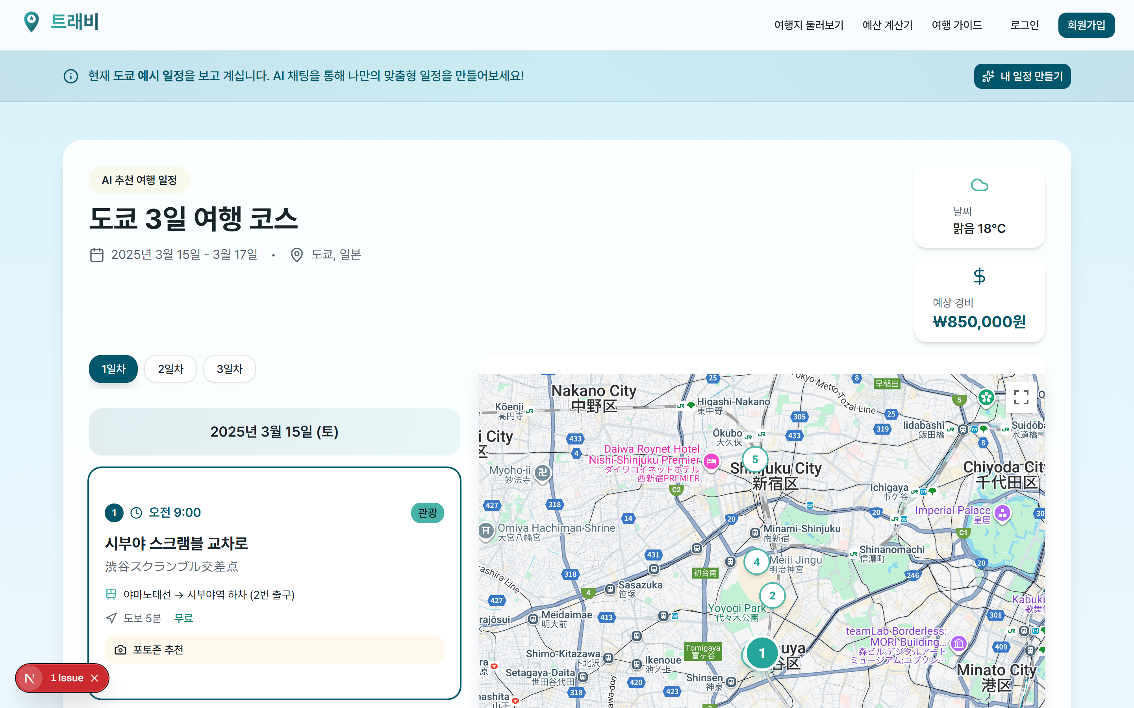
💬 AI 채팅 → 🗺️ 결과
→
대화 한 번으로 완벽한 여행 일정 + 지도 시각화

Slide 7
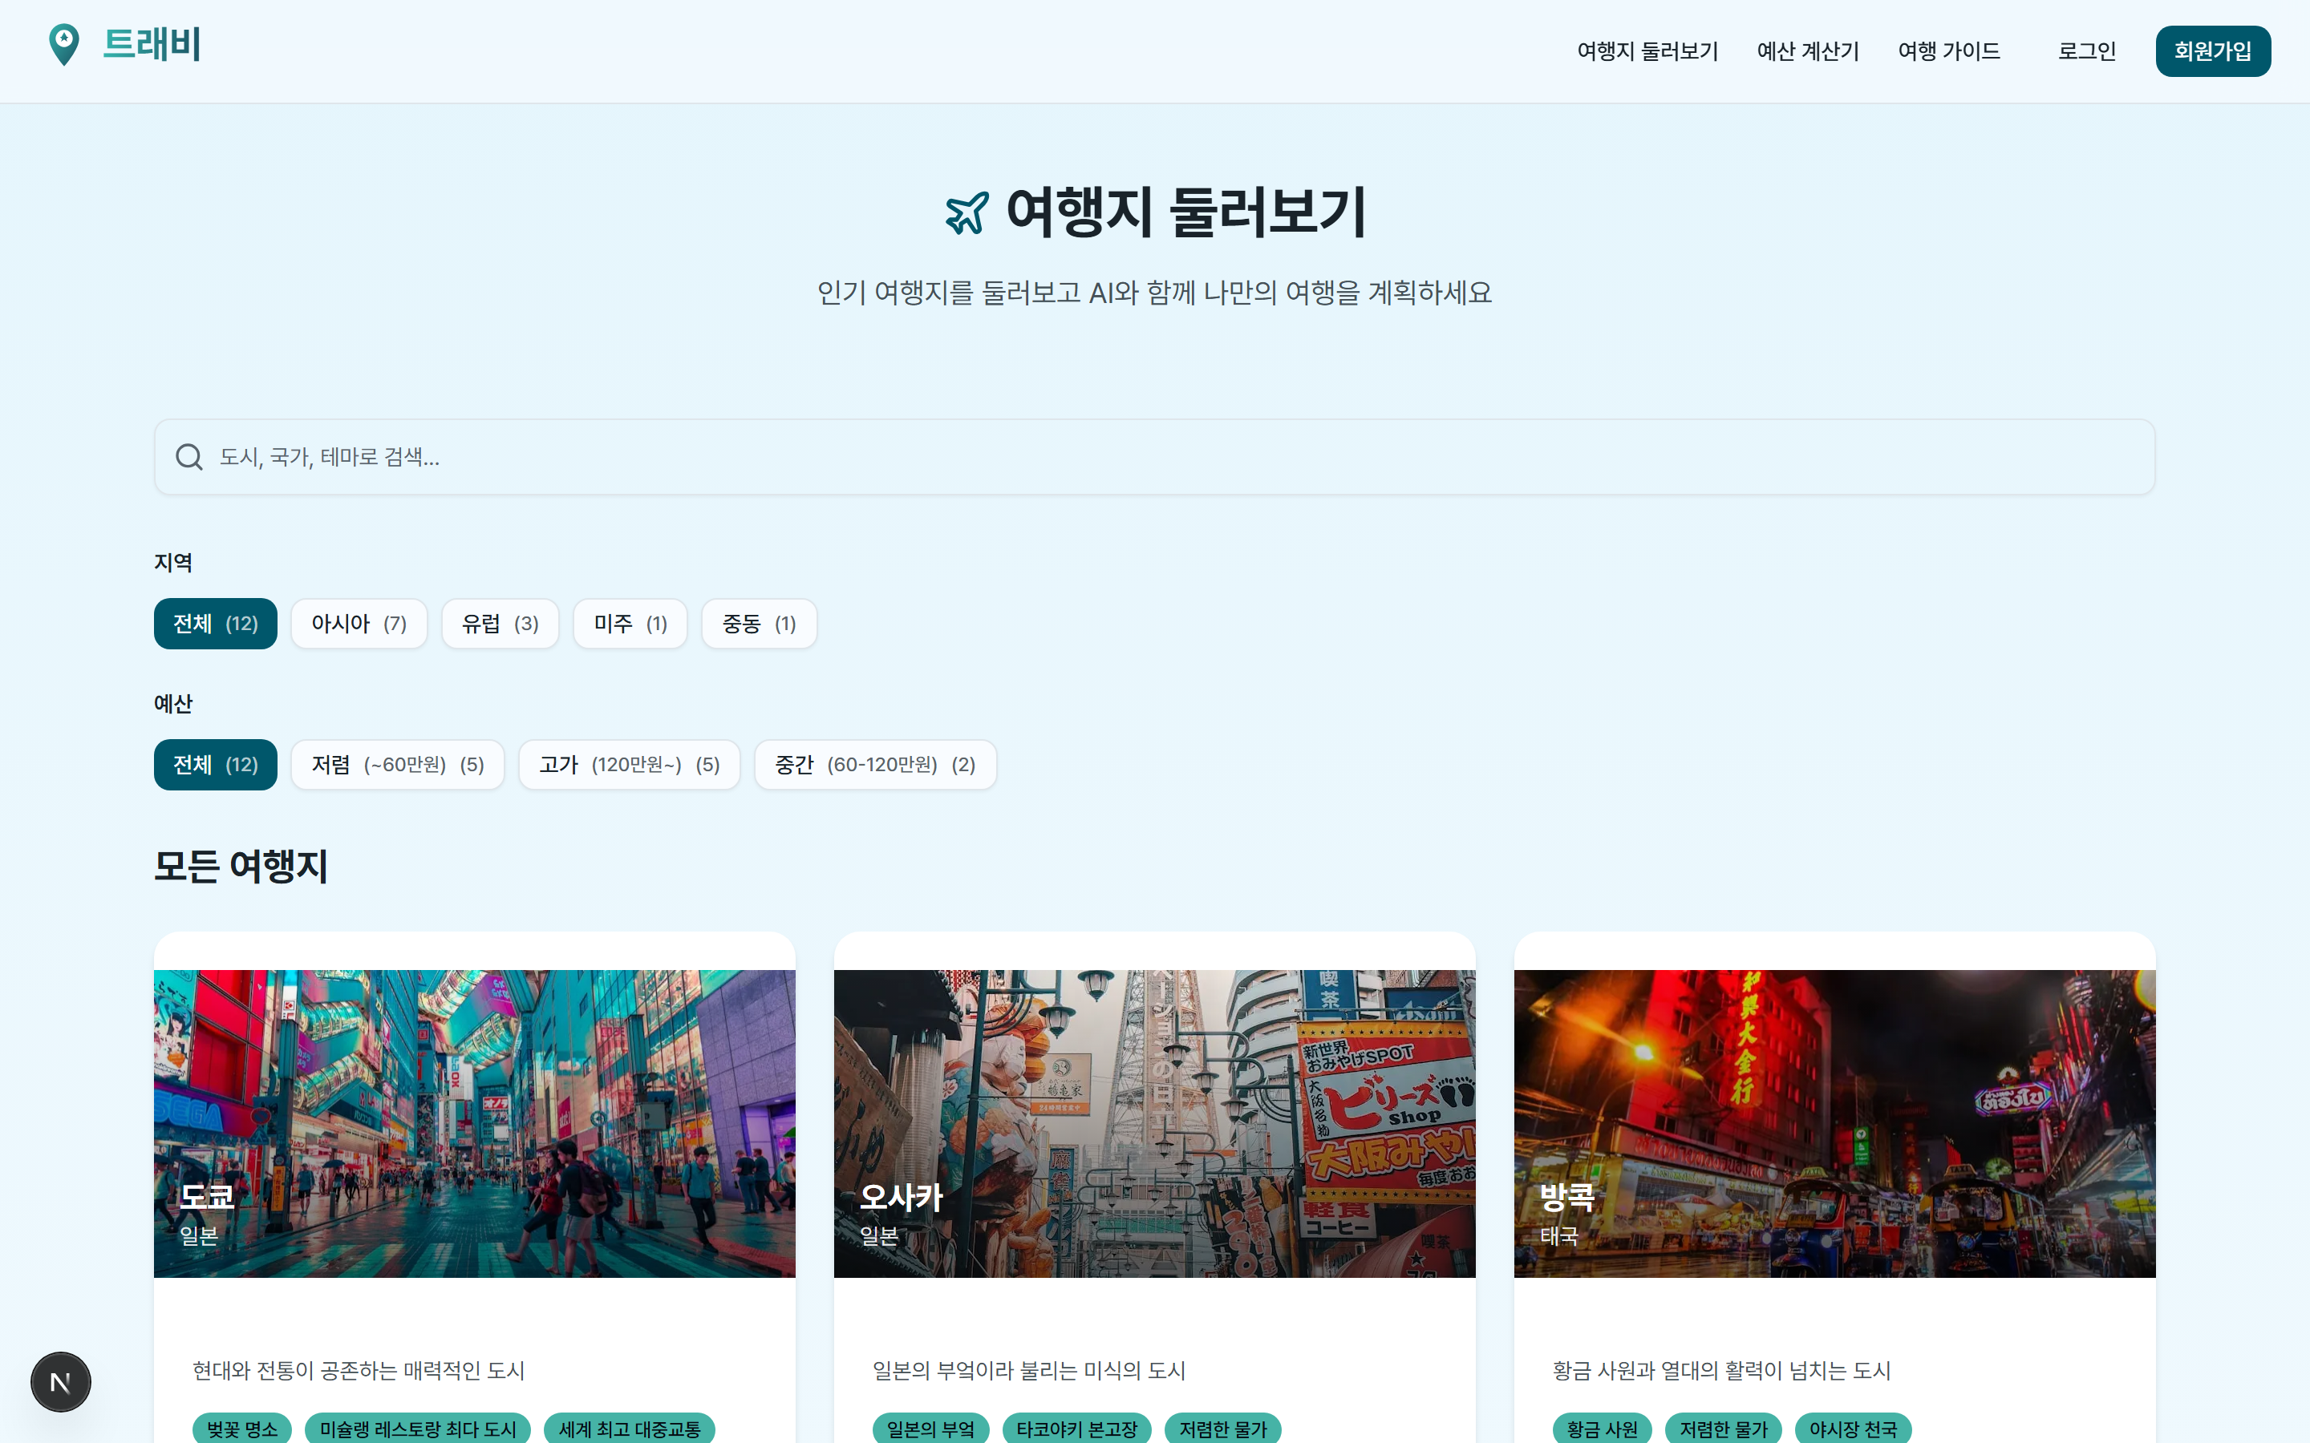
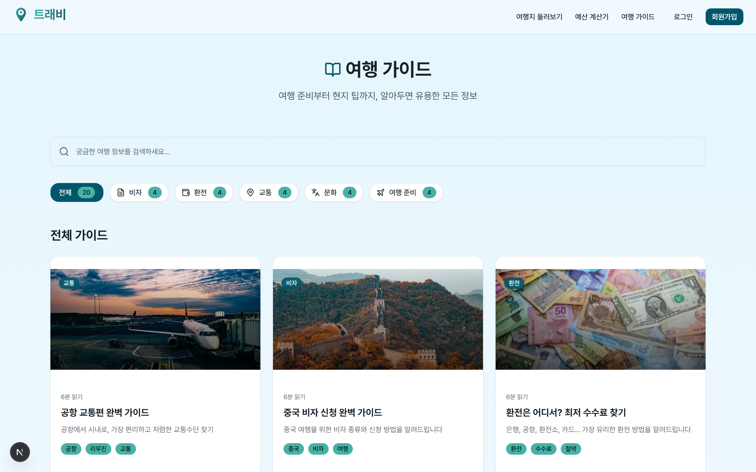
🏙️ 도시 탐색 & 📚 가이드
12개 인기 여행지
20+ 여행 가이드

Slide 8
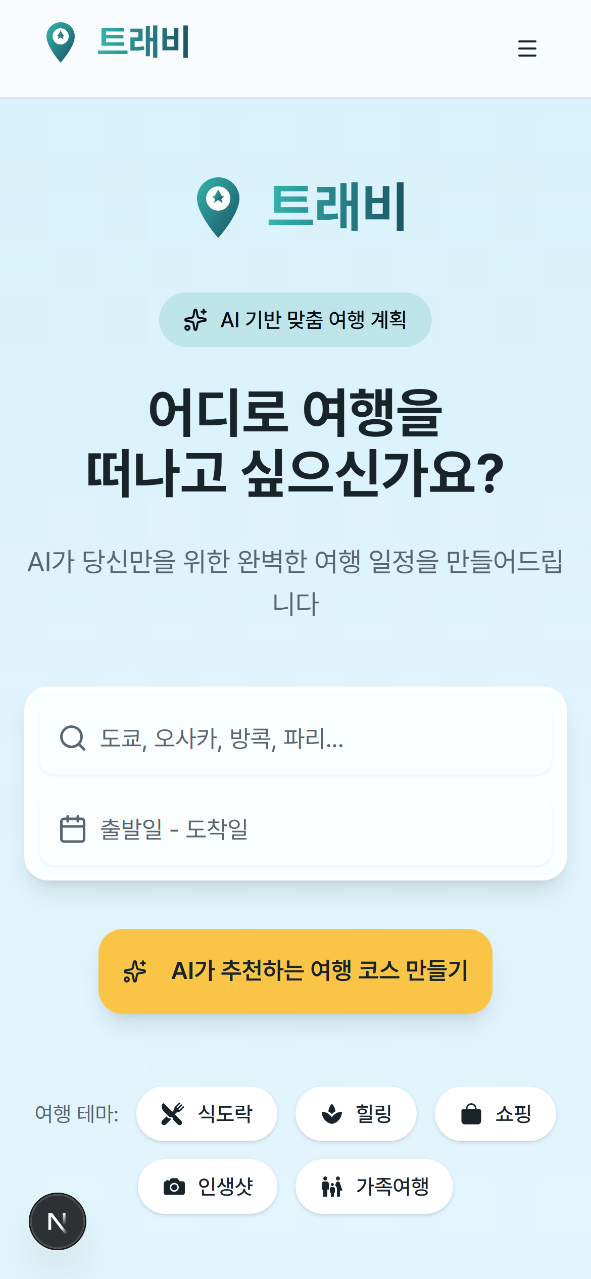
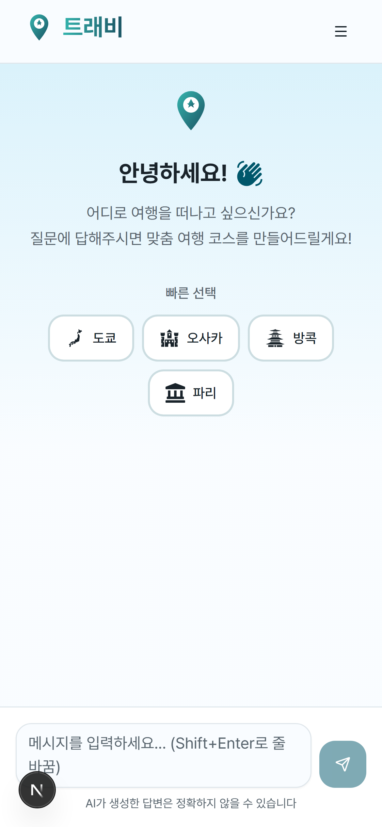
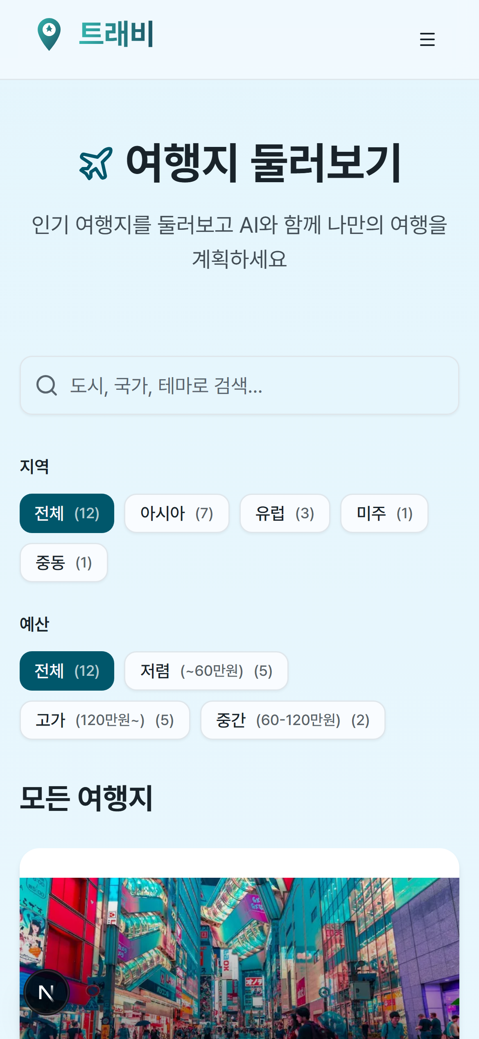
📱 모바일 반응형
어디서든 편리하게

Slide 9
🛠️ 기술 스택
Frontend
Backend
Next.js 16.1 • React 19 • TypeScript 5 • Tailwind CSS 4 • Radix UI
Supabase • NextAuth.js • PostgreSQL
AI & APIs
기타
OpenAI GPT-4o-mini • Vercel AI SDK • Google Maps API
TanStack Query • jspdf • Sentry • Vitest

Slide 10
🏗️ 시스템 아키텍처
OpenAI
GPT-4o-mini
↗
Client
(Next.js)
API Routes
(Next.js)
Google
Maps
→
→
↘
Supabase
(DB/Auth)

Slide 11
🔧 기술적 챌린지
❌ AI 응답 스트리밍
→
✅ Vercel AI SDK의 useChat 훅으로 실시간 스트리밍 구현
❌ 여행 일정 파싱
→
✅ GPT 응답을 구조화된 JSON으로 파싱하는 커스텀 파서 개발
❌ 지도 마커 최적화
→
✅ Google Maps API + 커스텀 마커로 일정별 동선 시각화
❌ MDX 콘텐츠 관리
→
✅ next-mdx-remote로 20+ 가이드 문서 SSG 렌더링

Slide 12
📝 배운 점 & 성과
✓
Next.js 16 App Router와 Server Components 활용
✓
AI SDK를 활용한 실시간 스트리밍 채팅 구현
✓
Supabase를 활용한 풀스택 개발 경험
✓
사용자 중심의 UI/UX 설계
✓
MDX 기반 콘텐츠 관리 시스템 구축

Slide 13
감사합니다 🙏
AI와 함께하는 새로운 여행 경험, 트래비
📧 your.email@example.com
🔗 github.com/yourusername/travi

